Slide 1
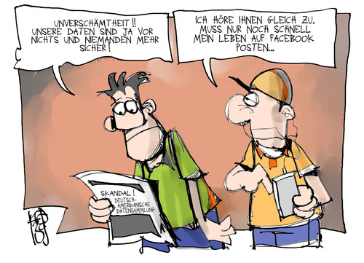
Datenschutz
Quelle: http://de.toonpool.com/user/168/files/computer-cartoon_no_8_657935.jpg 18.11.2018 10.56h
Nick Weinberger, Telefon: +49 160 7208402, E-Mail: nick.weinberger@t-online.de

Slide 2
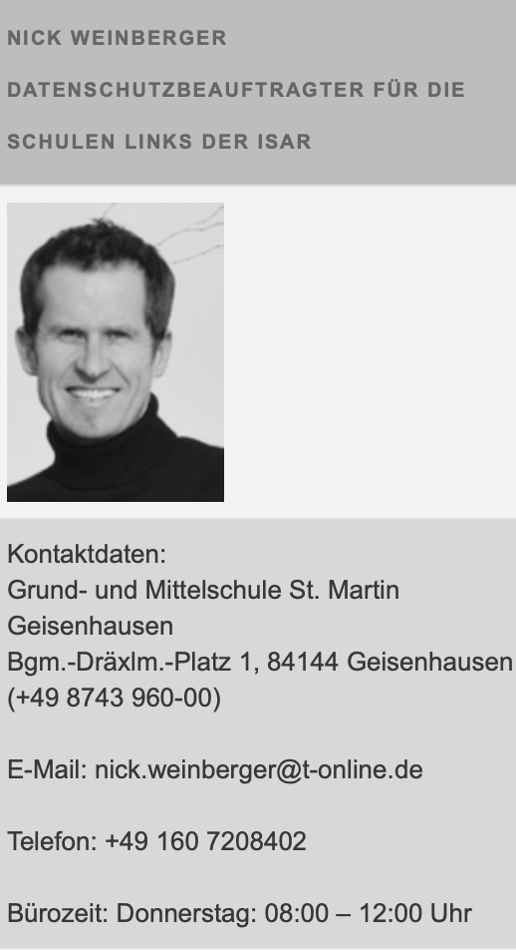
pers. Infos
Nick Weinberger, Telefon: +49 160 7208402, E-Mail: nick.weinberger@t-online.de

Slide 3
Datenschutz
https://www.datenschutz-bayern.de
Nick Weinberger, Telefon: +49 160 7208402, E-Mail: nick.weinberger@t-online.de

Slide 4
Fallbeispiel
Ein Schulleiter möchte die dienstlichen Beurteilungen seiner Lehrkräfte
aus Gründen der Transparenz im Lehrerzimmer aushängen. Er erklärt, dass dies
schließlich der Motivation aller Beteiligten dienen würde.
Nicht alles was pädagogische Wirkung zeigt, ist damit rechtlich zulässig;
Empathieprinzip
=> Versetze dich in die Lage der Betroffenen und entscheide dann, ob du die jeweilige Maßnahme billigen würdest!
Beispiele aus dem Unterrichtsalltag:
öffentliche Bekanntgabe von Schülerleistungen;
Aushang von Versäumnissen;
öffentliche Absenzliste;
Bekanntgabe von Disziplinarmaßnahmen im Beisein anderer Personen;
Aushang eines Tokensystems;
Nick Weinberger, Telefon: +49 160 7208402, E-Mail: nick.weinberger@t-online.de

Slide 5
Grundregeln
Allgemeine Hinweise zum Datenschutz
1. Grundprinzipien:
Datensparsamkeit
(Datenvermeidung)
Verhältnismäßigkeit
Transparenz
Zweckbindung
2. Regel:
Um personenbezogene Daten aufnehmen bzw. verarbeiten zu dürfen,
bedarf es im Regelfall stets der Zustimmung der betroffenen Personen
bzw. der Erziehungsberechtigten.
Ausnahmen gelten nur für Spezialfälle, welche rechtlich definiert sind!
Grundprinzipien + Einsatz des gesunden Menschenverstandes
Lösung für 90 % aller Fälle
Nick Weinberger, Telefon: +49 160 7208402, E-Mail: nick.weinberger@t-online.de

Slide 6
was geht – was nicht II
Beispiele
🙂 Ausstellung bzw. Aushang von Schülerarbeiten (Urheberrecht beachten!);
keine personenbezogenen Daten;
=> sonst Einverständniserklärung
☹️ Aushang von Leistungserhebungen, Geburtstagslisten, Adresslisten;
🙂 Einsatz von Youtube im Unterricht;
offensichtlich illegal eingestellte Videos natürlich nicht;
🙂 Vorführung von Privatkopien von Filmen, Tonbeiträgen;
maximal 10% des Werks, bei Filmen höchstens 5 Minuten Länge
Werke geringen Umfangs (höchstens 5 Minuten Länge)
😐 Verwendung eigens gekaufter DVDs im Unterricht;
bei Vorführung in der Klasse wahrscheinlich legal;
auf Schulveranstaltungen und in gemischten Klassen definitiv nicht;
Nick Weinberger, Telefon: +49 160 7208402, E-Mail: nick.weinberger@t-online.de

Slide 7
was geht – was nicht
Beispiele
🙂 Videos, Ton und Bildaufnahmen sind zu unterrichtlichen Zwecken möglich;
wenn unterrichtlich nötig => ohne Einverständniserklärung;
Beispiele: Bewegungsanalyse im Sport- bzw. Schwimmunterricht,
Präsentation, Erklärvideos, usw.;
Löschung spätestens am Ende der Sequenz;
☹️ Einsatz von Social-Media-Diensten/Social Networks zu Dienstzwecken;
whatsapp, facebook, twitter, tumblr, linkedin,…
🙂 Mebis als Kommunikationsmedium;
Abfrage der Einverständniserklärungen;
Sonderfall: Einsatz von Lehrerkonferenz unterrichtlich vorgeschrieben;
=> Information der Eltern + Absegnung durch Elternvertretung;
😐 Vorsicht bei Nutzung von Cloud-Speichern im Unterricht;
Nick Weinberger, Telefon: +49 160 7208402, E-Mail: nick.weinberger@t-online.de

Slide 8
Umgang mit pers. Daten
Worauf muss ich beim Umgang mit personenbezogenen Daten achten?
Was sind personenbezogen Daten?
Dies sind alle Informationen, die sich auf eine identifizierte oder
identifizierbare natürliche Person beziehen. (Nach Art. 4 Abs. 1 Nr. 1 DSGVO)
dürfen nicht unverschlüsselt gespeichert bzw. übermittelt werden; (digital)
Zeugnissticks mit Verschlüsselung;
in Mails - keine sensiblen Daten unverschlüsselt;
Pseudonymisierung der Personen;
Speichern von Schülerdaten in verschlüsselten Ordnern;
Einhaltung der Löschungsfristen;
Nick Weinberger, Telefon: +49 160 7208402, E-Mail: nick.weinberger@t-online.de

Slide 9
private Geräte
Einsatz privater Geräte zu unterrichtlichen Zwecken
Der Einsatz privater Geräte ist teilweise möglich, unterliegt jedoch strengen Auflagen.
(siehe z. B. KWMBI 11. Januar 2013)
Nutzung privater PCs, Tablets, usw.
Daten dürfen nur für die Dauer des laufenden Schuljahres
bzw. für den jeweiligen Zeugnistermin maschinell
gespeichert werden und sind dann zu löschen;
nur Daten von eigens unterrichteten Schülern dürfen verarbeitet werden;
Daten sind passwortgeschützt abzuspeichern;
Maßnahmen zur Verhinderung des Zugriffs von außen;
(Firewall, aktuelle Antivirensoftware)
Nick Weinberger, Telefon: +49 160 7208402, E-Mail: nick.weinberger@t-online.de

Slide 10
private Geräte
Für Videoaufnahmen und Fotos von Schülern gilt:
keine privaten Geräte; (Regelfall)
Mindestvoraussetzung: Nutzung schuleigener Speicherkarten;
Löschungsfristen;
Nick Weinberger, Telefon: +49 160 7208402, E-Mail: nick.weinberger@t-online.de

Slide 11
Betreuung
Eckpunkte
bei rechtlicher Unsicherheit - bitte kurz Nachfrage;
falls eigene Datenschutzrechte betroffen sind oder Rechtsverstöße;
In dringenden Fällen sofort Kontakt mit dem DSB aufnehmen;
Wir sehen unsere Aufgabe vor allem als begleitende und beratende Instanz!
Nick Weinberger, Telefon: +49 160 7208402, E-Mail: nick.weinberger@t-online.de

Slide 12
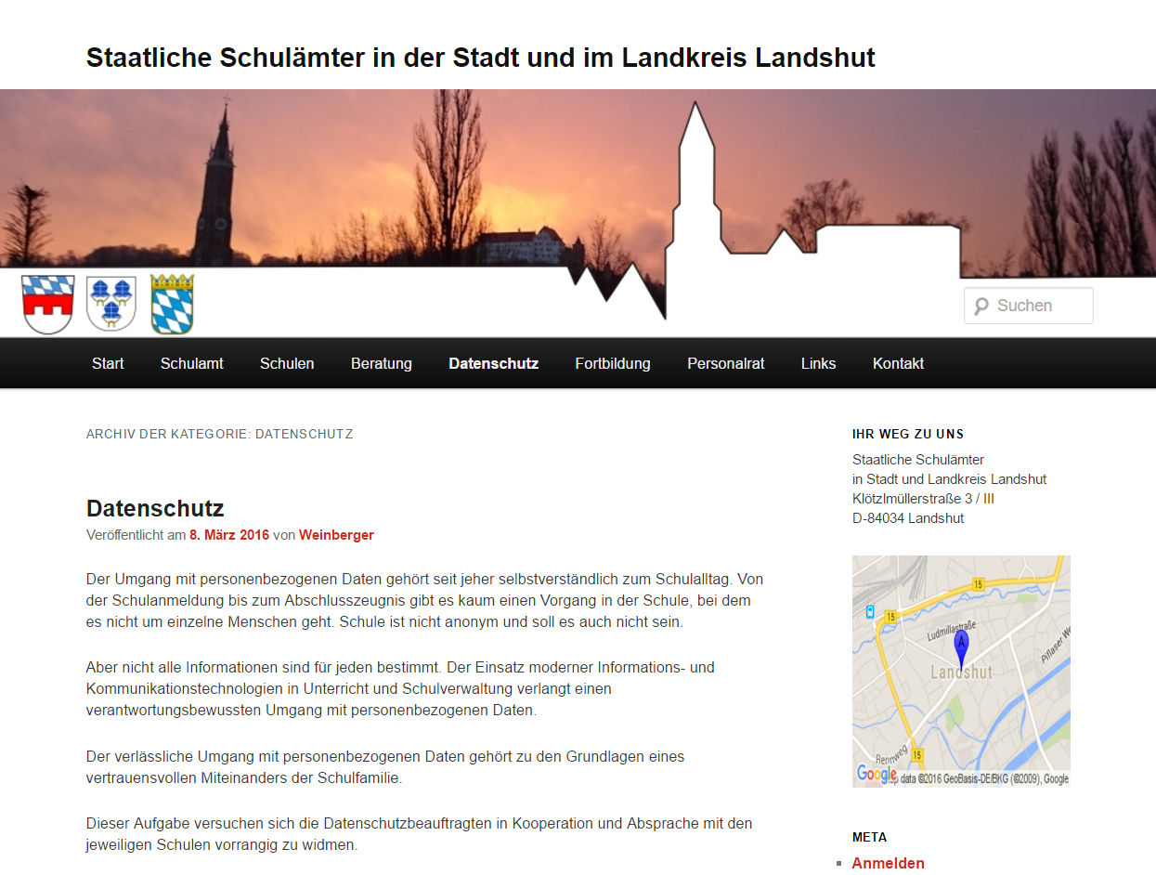
Datenschutz
Nick Weinberger, Telefon: +49 160 7208402, E-Mail: nick.weinberger@t-online.de

Slide 13
Vielen Dank für Ihre Aufmerksamkeit!
Nick Weinberger, Telefon: +49 160 7208402, E-Mail: nick.weinberger@t-online.de

